Slide 1

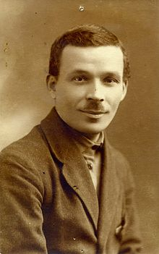
Куліш Микола Гурович

Slide 2

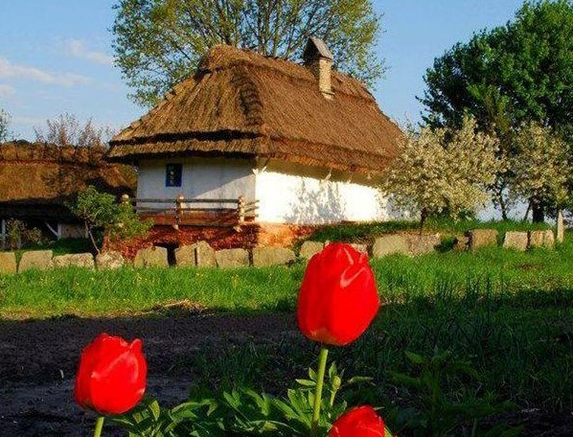
Микола Гурович Куліш народився 6 грудня 1892 року в селі Чаплинка Херсонської області. Родина його батьків жила бідно: батько майже все життя провів у наймах, мати від важкого життя (теж у наймах) передчасно померла. Миколі з дитинства довелося служити у панських економіях. "Люблю… голоту. Серцем її люблю", - напише згодом драматург.

Slide 3

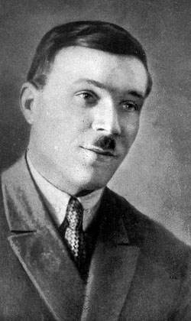
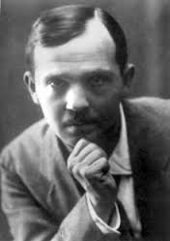
Микола Куліш - один з найяскравіших та найбільш оригінальних українських драматургів першої половини минулого століття. Розквіт його творчої активності припав на 20-ті - початок 30-х років - період відродження, розвитку та трагедії України. М.Куліш - один з засновників української модерної драматургії.

Slide 4

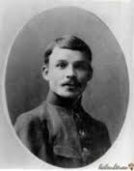
Матеріальні нестатки, життя в сирітському будинку все ж не перешкодили здібному хлопцеві закінчити сільську школу (1901-1905). 1905 року місцева інтелігенція, зважаючи на неординарні здібності Миколи та його прагнення до навчання, зібрала гроші і послала хлопця вчитися у вищу початкову школу в Олешків (тепер - Цюрюпінськ). Але коштів на закінчення навчання не вистачило, і Микола опинився в притулку олешківського благодійного товариства.

Slide 5

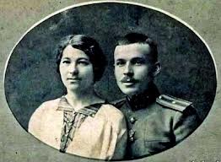
Підготовку до вступу в університет (Микола хотів навчатися в Одеському університеті, куди і приїхав після закінчення гімназії) перервала світова війна. М. Куліш пішов у Одеську школу прапорщиків. Закінчивши її 1915 року, їде на фронт. Незважаючи на загрозу трибуналу, він залишає військову частину і їде до Олешок, щоб заручитися і попрощатися зі своєю дівчиною Антоніною. Вже на фронті він знаходить можливість взяти з нею шлюб.

Slide 6
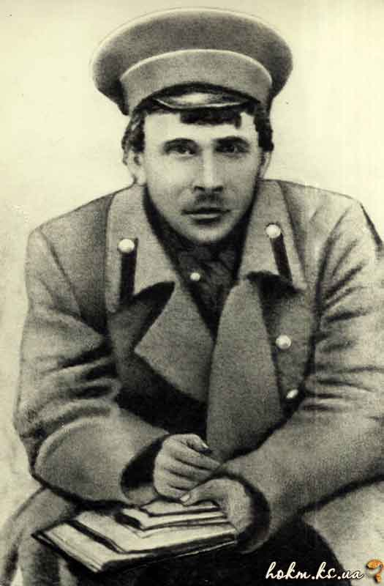
Куліш добровільно зголошується залишити штаб і піти на передові позиції. Навіть під час війни письменник продовжує писати вірші, а також одноактові п'єси для солдатського драмгуртка. У 1917 р. Куліша, як найавторитетнішого і найпрогресивнішого офіцера, обрано депутатом на військовий з'їзд Західного фронту, що проходив у Луцьку.

Slide 7

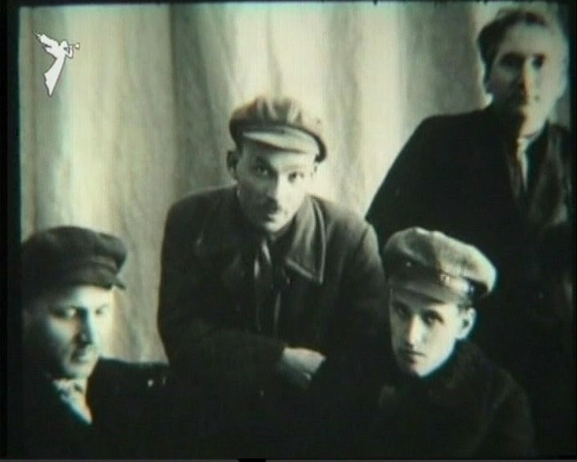
М. Куліш був президентом ВАПЛІТЕ. Але починався процес знищення новітньої української літератури. На початку 1927 року Микола Куліш та інші члени ВАПЛІТЕ на вимогу ЦК КП(б)У змушені були виключити з організації Хвильового, Ялового та Досвітнього. 25-28 січня 1927 року з метою створення нової літературної "пролетарської" організації ВУСПП що мала стати опозицією до ВАПЛІТЕ. було проведено з'їзд пролетарських письменників від ЦК КП(б)У. Це був початок кінця. Не допомогли навіть виправдання і покаяння Хвильового, Ялового та Досвітнього.

Slide 8

На закритому судовому слуханні 27-28 березня 1935 року велику групу "націоналістів", серед них і М. Куліша, засудили на 10 років спецтаборів. Окрім стандартних у таких випадках звинувачень Кулішеві інкримінували ще й членство в ОУН. Під час відбуття покарання М. Куліш, як "особливо небезпечний злочинець", утримувався в спецізоляторі.
Із архівних документів відомо, що "особлива трійка" УНКВД Ленінградської області постановою ч. 83 від 9 жовтня 1937 року засудила видатного драматурга до розстрілу.

Slide 9

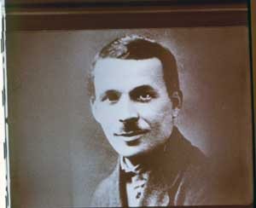
3 листопада 1937 року Миколу Куліша розстріляли разом із великою групою української інтелігенції в лісі під Сандармохом (Карелія).

Slide 10

Дякую за увагу!
Виконала
Учениця 11-Б
класу
Стефанова Вікторія

